Slide 1
iOS Dev 筆記 01 Swift 語言
2017.04.19

Slide 2
Content
宣告變數/常數
資料型態 data type
Nil and Optional
對 Optional 變數拆裝取值運算
範例 1: 計數器
Delegation
範例 2:午餐吃什麼勒～
解題思路步驟
Delegation → Closure
Auto Layout UIStackView

Slide 3
宣告變數/常數
數, 包含了變數(var)和常數(let).
在使用數之前,必先宣告.
宣告變數:
var a 變數 a, or
var a =“Hello World” 變數 a 並且給初始值.
宣告常數:
let b = 20 常數. 此刻必須給初始值,給值之後不可以變更.
Complier 會去猜資料型態( integer, double, string,….). 可以明確指定.
宣告時首先宣告一個數為常數.好處包括:
因為宣告當下必須給初值,所以不會做到頭昏時忘了給初值.
節省資源 常數比變數省.

Slide 4
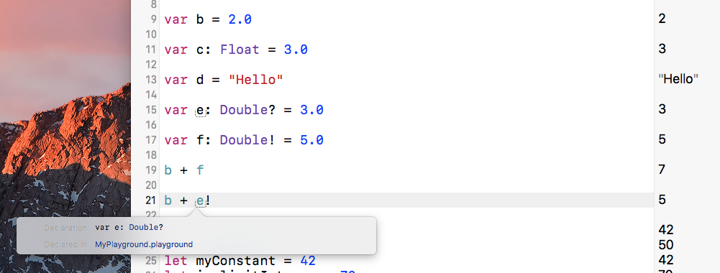
資料型態 Data Type
SWIFT 對 data type 規定比較嚴謹. 這一點和 C, Java 類似.
指定 某變數的資料型態之後,同一個程式內不能再變更.
宣告數的時候在數的後面加上 “: 修飾字”例如”Float”
在 playground, 可以用 “option Key” + “左鍵”點亮數的(變數常數) data type.
文字與數字的型別轉換
文字 → 數字: 數字=
數字 → 文字: 文字=“\(數字)”
宣告 c 為 Float 變數

Slide 5
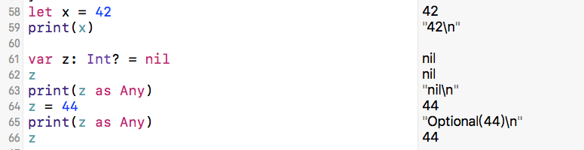
Nil and Optional
宣告時加入 ?: 指出變數之資料類型, 除了明白指出的資料類型之外, 可以包含 nil. 這叫做 “Optional”.
Optional 變數之資料類型, 除了 Int 之外, 可以包含 nil
變數賦值之後, 型別仍見 optional

Slide 6
Nil and Optional
在 Objective C, Cocoa 呼叫函式時得回傳值可以為 nil, 但是在 SWIFT Code 不可接受,萬一發生,要處理,於是有了 optional.
let a : Int ? a可以存 Int 及 nil, 均為合法
?: 包裝盒
!: 隱形的(透視)包裝盒, 拆開了包裝盒可以看到內存值.
無論什麼 data type, 都可以宣告為他本身與 nil 的 optional.
以 ? 宣告 optional 之後, 該數相當被包裝起來.在運算式操作時,必須經過拆包裝才能運算.
而且對一個陌生的 optional 變數,我怎能肯定裡面有值還是 nil? 因此要有安全程序加入程式碼,避免以 ! 強拆到地雷(nil), 規劃將 nil 與正常數運算 → compiler error or runtime error

Slide 7
Nil and Optional
宣告時加入 ?: 指出變數之資料類型, 除了明白指出的資料類型之外, 可以包含 nil. 這叫做 “Optional”.
Optional 變數之資料類型, 除了 Int 之外, 可以包含 nil
變數賦值之後, 型別仍見 optional

Slide 8
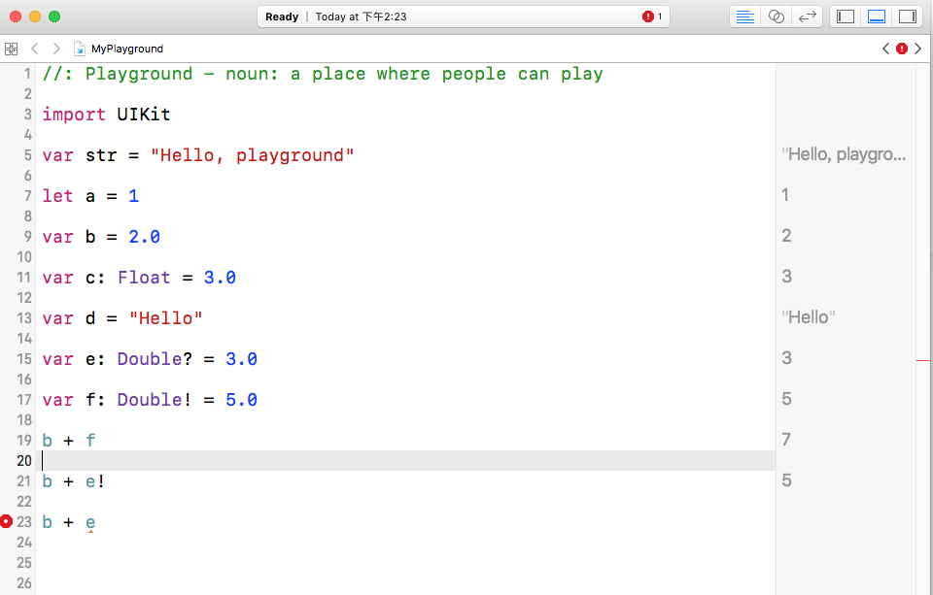
Nil and Option – 例子
: 之後是修飾詞
宣告 f 是一個 optional Double 變數, 此時宣告他的值以 ! 透視為 5, compiler 看得到是值, 可以運算
宣告 e 是一個 optional Double 變數, 此時宣告他的值以 ? 包裹為 5, compiler 看不到. 必須要有拆開取值程序才能取用
Compiler 看 e是一個被包起來的東西,不給運算. 必須拆開而且不是 nil 才能運算

Slide 9
對 Optional 變數拆裝取值運算
用 “option Key” + “左鍵”點亮數的(變數常數)型態, 決定要不要發動拆包裝程序. 例如當函數運算返回值是一個 optional(?) 的東西, 就必須啟動拆開取值,並處理萬一是 nil 的情況.
Optional 變數之資料類型, 除了 Int 之外, 可以包含 nil
變數賦值之後, 型別仍見 optional

Slide 10
對 Optional 變數拆裝取值運算
If let 模型(見次頁)
Optional Chaining
使用變數時, 加上問號 “?” 當作不是 nil 的狀況繼續使用
假設 textLabel 的資料型別為 UILabel?(optional)
textLabel?.text=“123” , 假使
textLabel 不是 nil, 正常執行.
textLabel 是 nil, 跳過.
用驚嘆號(!)作為運算子緊接在變數後硬拆:
除非非常確定此 optional 變數在變數生命週期內都有非 nil 值否則不要用
因為一旦拆開見到 nil, 跟其他程式碼運作立刻觸發 runtime error

Slide 11
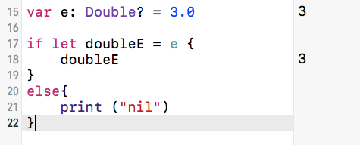
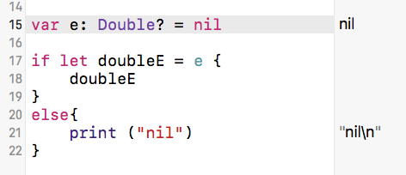
對 Optional 變數拆裝取值: if let
條件式判斷:
True: 存在值, 會將值解包並賦給let後面的常量,這樣代碼塊中就可以使用這個值了, else 程式碼被跳過.
False: 存在 nil,大括弧中的代碼會被跳過,去執行 else 程式碼.
對 e 取值(此時取到 nil) 塞給 doubleE
對 e 取值(此時取到 3.0) 塞給 doubleE

Slide 12
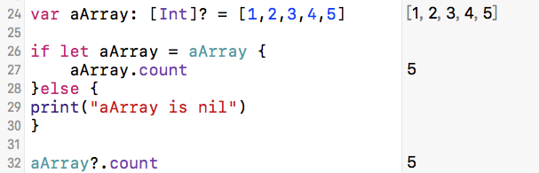
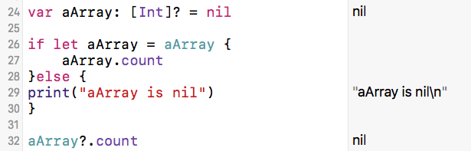
對 Optional 變數拆裝取值: Optional Chaining
Optional Chaining 可以節省工作量
If let binding
Optional Chaining

Slide 13
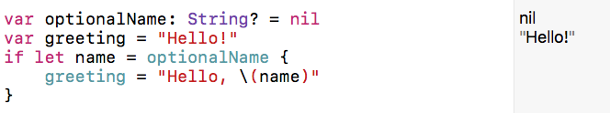
對 Optional 變數拆裝取值: Optional Chaining
如果變數的可選值是nil，條件會判斷為false，大括弧中的代碼會被跳過。如果不是nil，會將值解包並賦給let後面的常量，這樣代碼塊中就可以使用這個值了。
對 optionalName取值(此時取到 nil)塞給 name
條件會判斷為
1. True:會將值解包並賦給let後面的常量，這樣代碼塊中就可以使用這個值了
2. False:如果變數的可選值是nil
，大括弧中的代碼會被跳過。

Slide 14
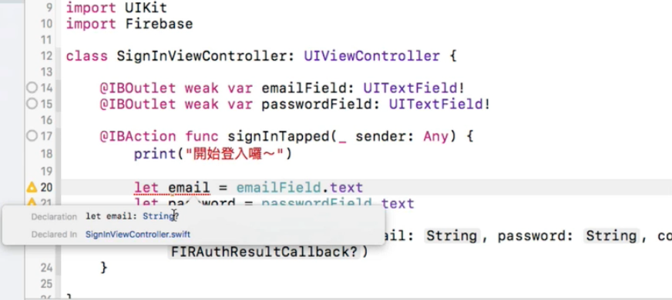
用 guard 處理 optional
If let 首先執行符合條件敘述時的程式碼
guard let 首先執行不符合條件敘述時的程式碼,有 Early return 的含義.
如果條件不滿足立刻執行 else { ….. } 裡頭的方法! 通常是跳開!
textField 讀出的是 String?
需求輸入的 email 是 String
因此需要處理 Data Type 的差異!

Slide 15
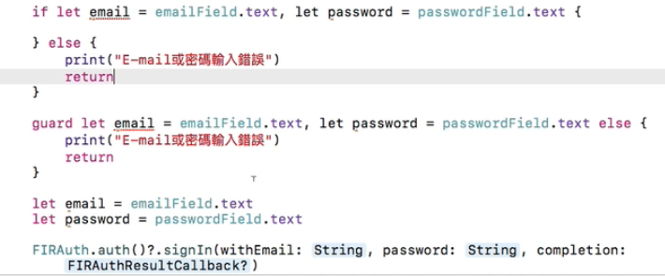
用 guard 處理 optional
“if let” vs “guard let” → 把 optional 資料區分為 non-optional 及 nil 分別來處理.
If let 的寫法
guard let 的寫法
經過宣告以後 email 就被轉態成一個 String, 可以直接放入函式中使用.
回傳一個登陸檢核結果, 或者 nil. 這是一個 optional

Slide 16
叫用方法的分類
No. | Method Name | 來源 | 分類 | 需要實作一個物件再叫用 | 前面加上物件名稱 | 返回值
1 | instantiateViewController | Class (UIImagePickerController) | Instance Method | Yes(storyboard) | Yes (storyboard. instantiateViewController()) | Yes
2 | present | Class (UIImagePickerController) | Instance Method | Yes (picker) | 不需要, 特殊狀況加 self. | No
3 | imagePickerController(_:didFinishPickingMediaWithInfo:) | Protocol (UIImagePickerControllerDelegate) | Instance Method | No | No | Yes, Call back by closure

Slide 17
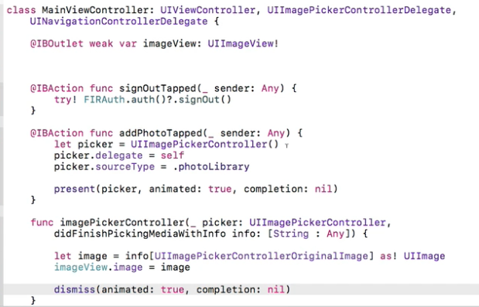
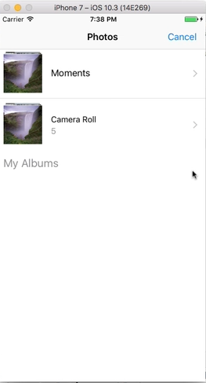
方法分析 1
叫用方法,小括弧內()帶或不帶參數,執行一個動作,無返回值.

Slide 18
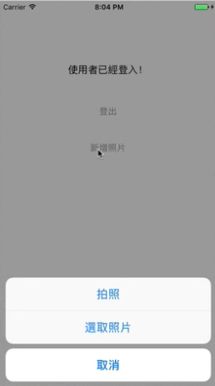
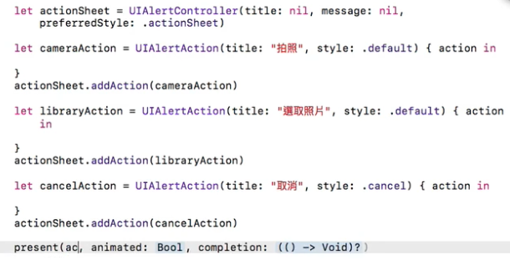
方法分析 2
叫用一個 Class, 要使用他的方法.
實作一個物件繼承該 Class, 則此物件就可以取用該 Class 內的方法, 這叫 Instance Method
輸入物件明然後 complier 會帶出一個選單有很多方法可以叫用.
帶參數, 無返回值, 執行一個動作.
實作一個物件
actionSheet
透過實作的物件(actionSheet)叫用 Class 規範的方法(.addAction)

Slide 19
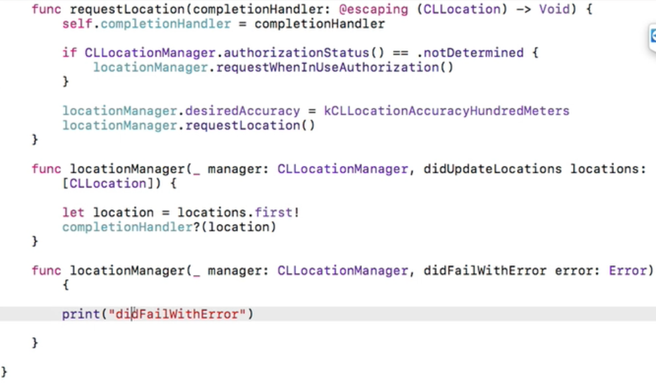
方法分析 3
叫用一個 Class, 要使用他的方法.
不需要實作一個物件繼承該 Class, 可以直接呼叫取用方法, 這叫 Class Method
輸入物件名叫用.不帶參數, 有返回值, 執行一個動作.
CLLocationManager.authorizationStatus 是 class method

Slide 20
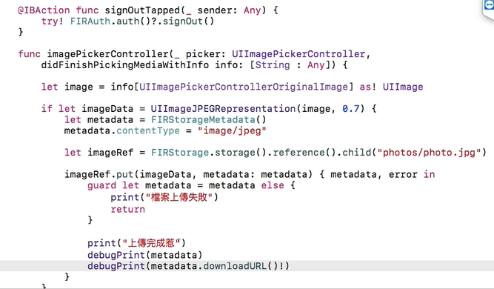
方法分析 4
非同步事件, 常會呼叫 delegate method, 以 func 起頭, 帶 didXXX 名稱.
帶參數, 有返回值, 返回值和參數一樣放在小括號裡
攜帶大括號 {…..}, 帶有一堆程式碼,通常要用上返回值做運算.
取得照片 UIImage 格式

Slide 21
方法分析 5
呼叫方法, 帶參數, 有返回值, 返回值賦予給一個數, 或者說開一個數接這個方法的返回值.執行一個動作.
這個數一般作為中間物件, 由他可以帶出其他用得上的方法
設定照片儲存參考路徑

Slide 22
方法分析 6
呼叫方法, 帶參數, 有返回值, 返回值和參數一樣放在小括號裡
攜帶大括號 {…..}, 帶有一堆程式碼,通常要用上返回值做運算.
上傳照片若成功取回存檔資訊 metadata

Slide 23
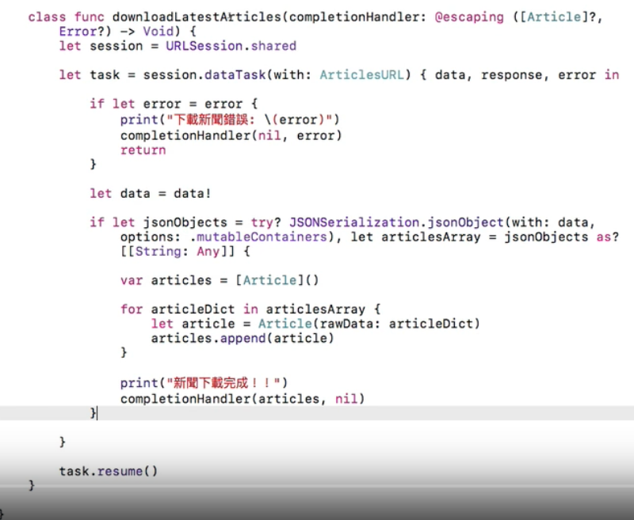
方法分析 7
自定義方法以 class func 開頭,帶參數及返回值, 帶 {…} 一堆程式碼
class method, 無須實作物件就可以呼叫
做成被 tableviewController 呼叫的型態, 參數內加入 completion Handler
處理下載失敗
目標成品是 Article Array
處理下載成功. articles 是下載後包好的物件陣列, 原先要去更新 ViewController 的屬性啟動更新 App 頁面, 現在拆開到 Article.swift 來, 結果包進 completionHandler 回傳

Slide 24
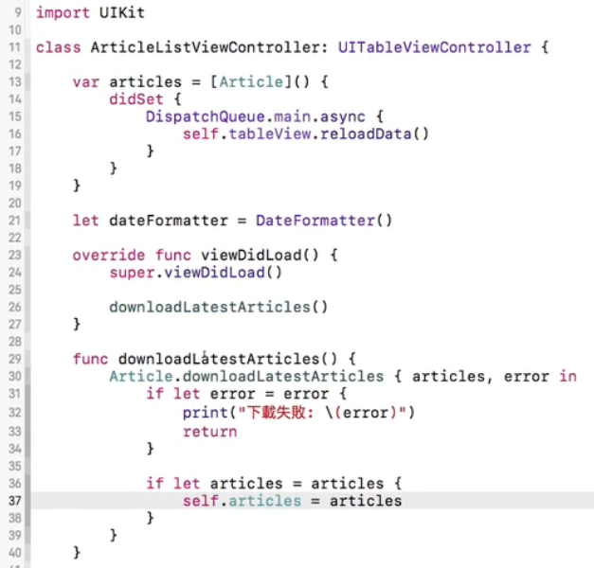
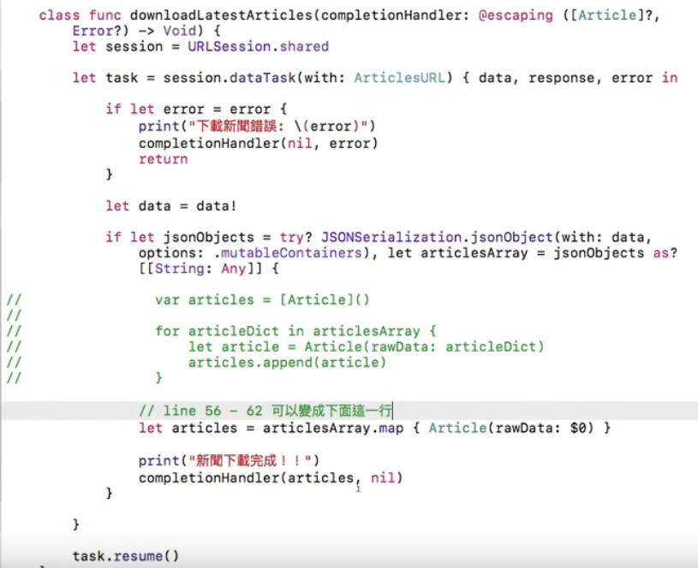
方法分析 7
實作 Closure(w/ completionHandler)在兩個class之間非同步存取資料.
Article.downLoadLatestArticles { articles, error in
}
UItableViewController
Article.swift

Slide 25
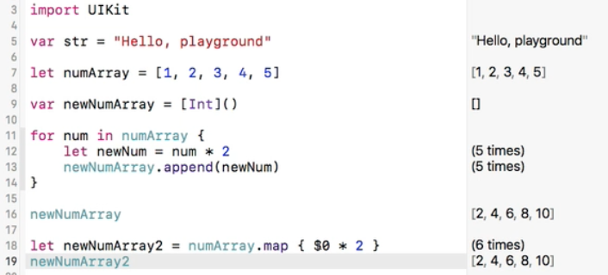
Closure 運算
numArray.map
簡化更新返回值程式碼寫法

Slide 26
解題思路,範例 1:計數器
顯示元件: 需要取用內定 UI 元件? Yes
運算邏輯: 需要取用”即時,動態” Apple Framework 資源? No
需要排版適應不同大小手機? Yes

Slide 27
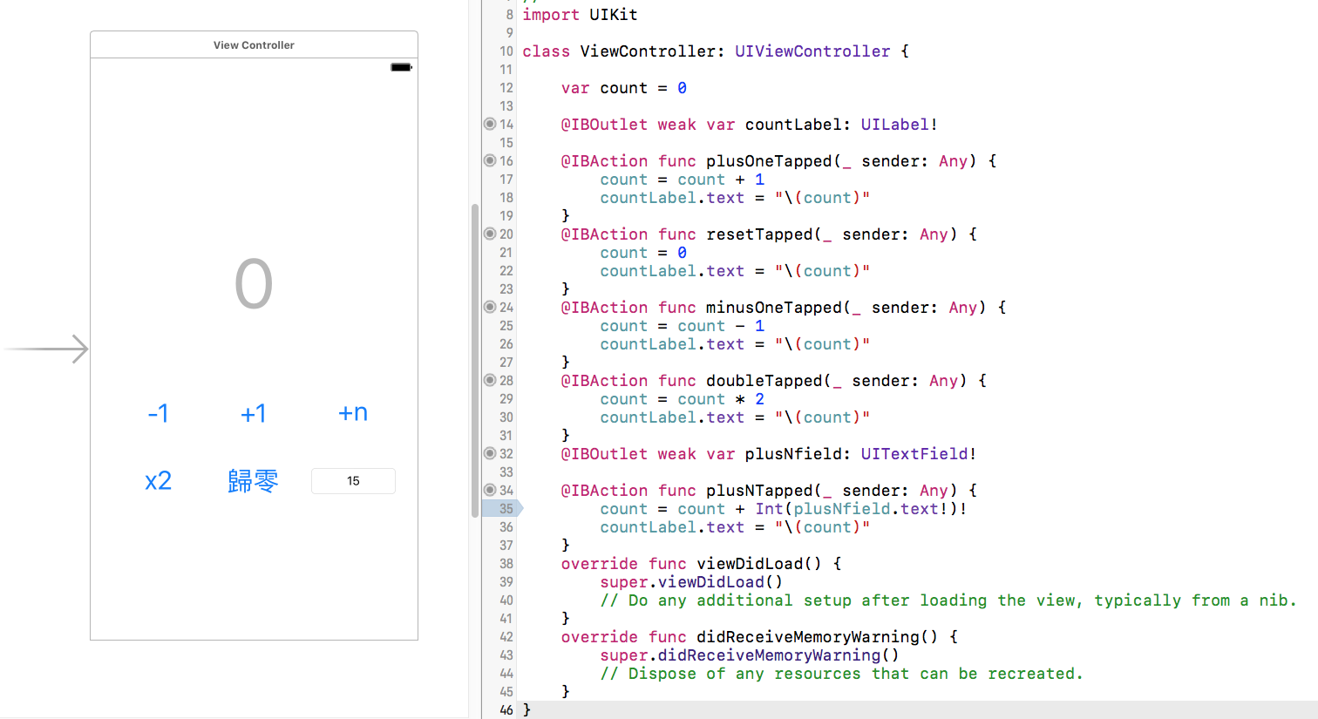
範例: 計數器
UIKit library
本視窗:類別類型
UILabel! 為資料類型
controller
宣告 7 components
自訂變數名:元件類型!
開 ViewController 系統自帶, 可以刪除

Slide 28
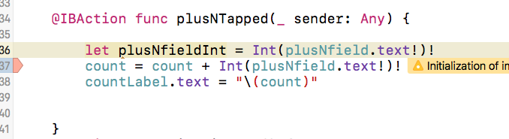
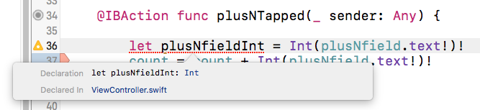
計數器
用兩個 “!”強制拆 plusNfield.text 包裝取值/轉態塞給 plusNfieldInt.
問題: 當輸入 plusNfield.text 的值為字母時, 強迫轉態(Int)取到 nil, 造成 runtime error
強制拆 包裝取值,強迫轉態
輸入一個字元時, 被 Int 運算會造成 nil
被 Int 運算的產出必須是 Intl

Slide 29
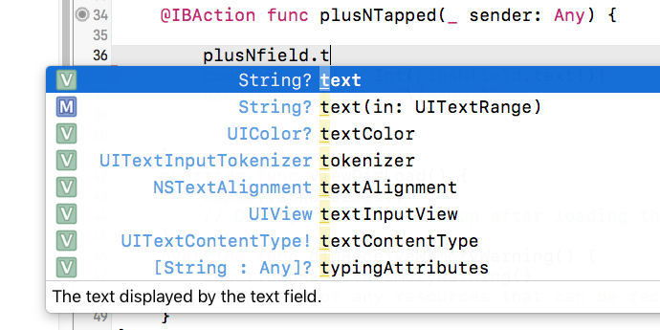
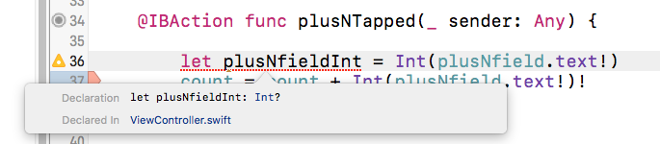
計數器
plusNfield 的 text 屬性規定是 optional, 必須拆包裝這是第一個.
text 屬性為 string ?
Int(plusNfield.text!) 可能因為輸入值為字母, 此時對字元做 Int 型別轉換時取到 nil, 因此 compiler 會規劃 plusNfieldInt 是 optional. 必須拆包裝這是第二個.

Slide 30
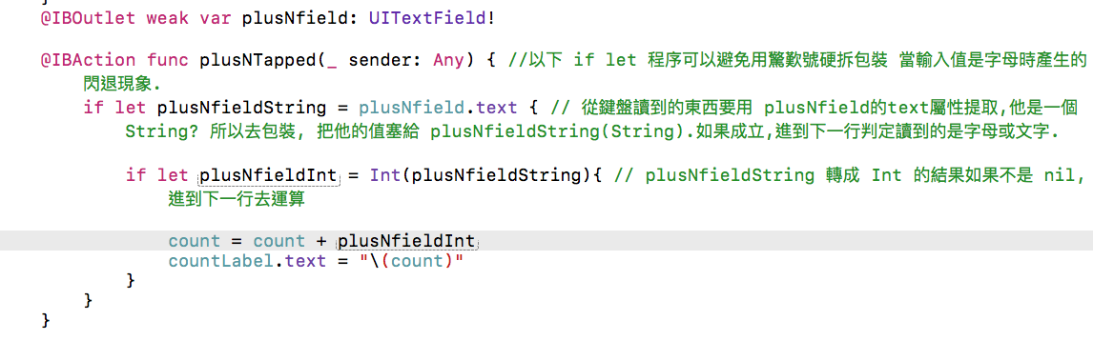
計數器
改善：用 2 個 if let 迴圈拆除包裝
plusNfield.text: String?→ String
Int(plusNfieldString): Int or nil → Int

Slide 31
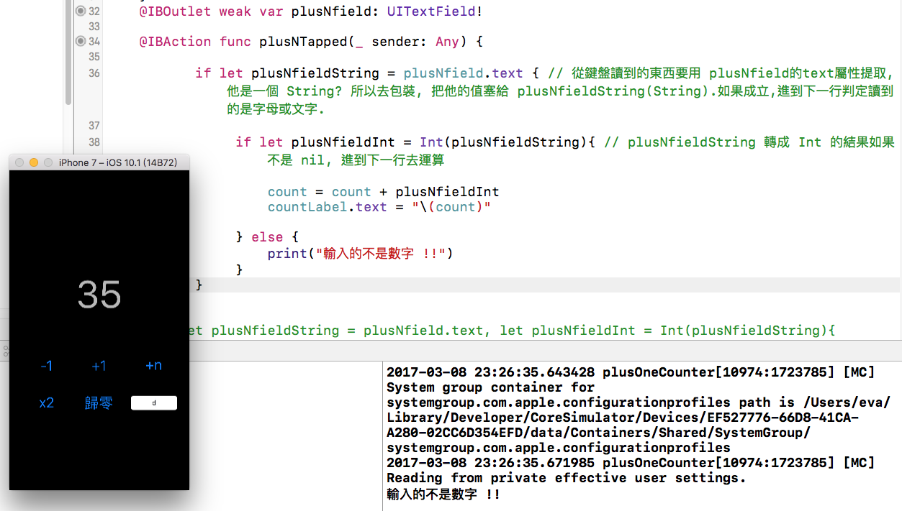
計數器
設計 else 敘述在主控台列印 error message 以利 debug

Slide 32
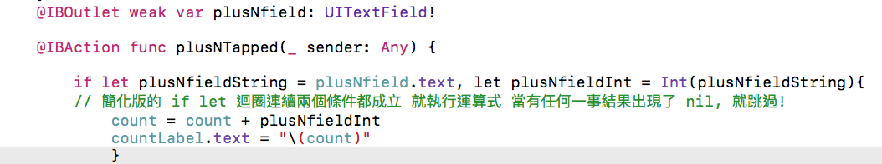
計數器
簡化 if let 迴圈 → 2 個 let 敘述寫在同一行,
若同時成立責執行程式碼
若任何一項不成立則跳過

